Slide 1
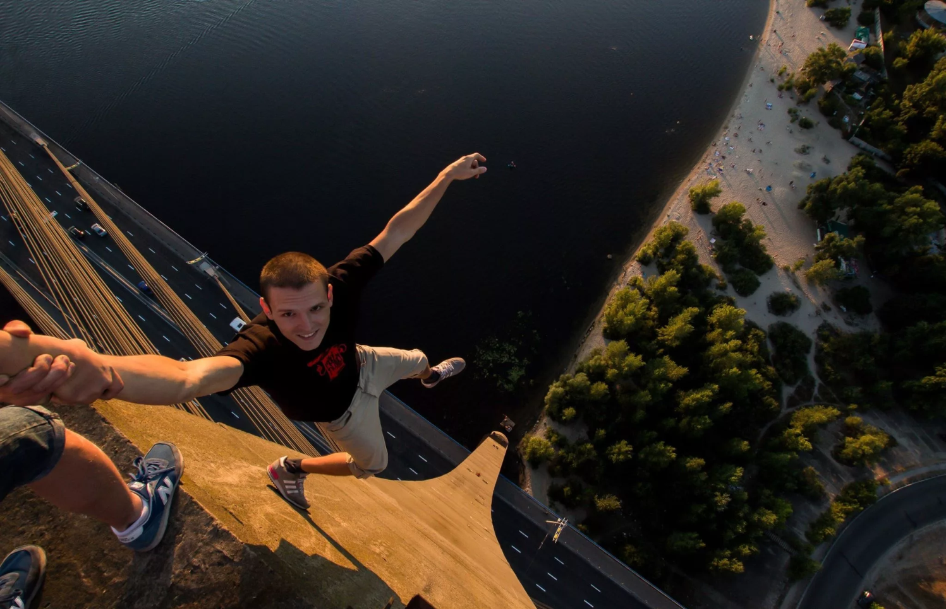
Опасные увлечения современных подростков

Slide 2
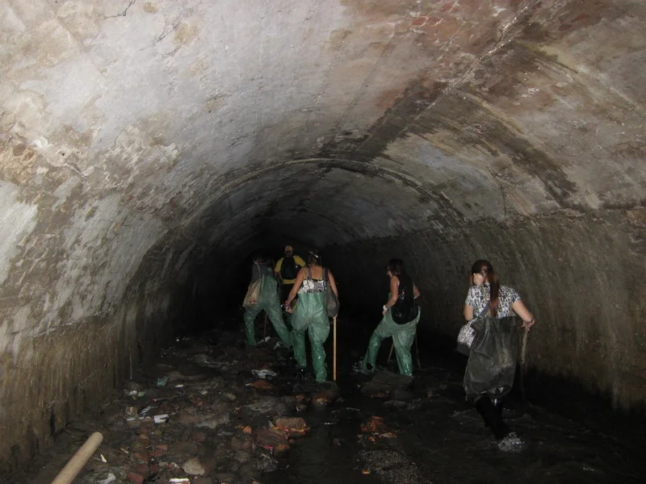
Диггерство (от англ. digger — копатель) — исследование подземных убежищ и других подземных объектов. Людей, занимающихся диггерством, называют диггерами.

Slide 3
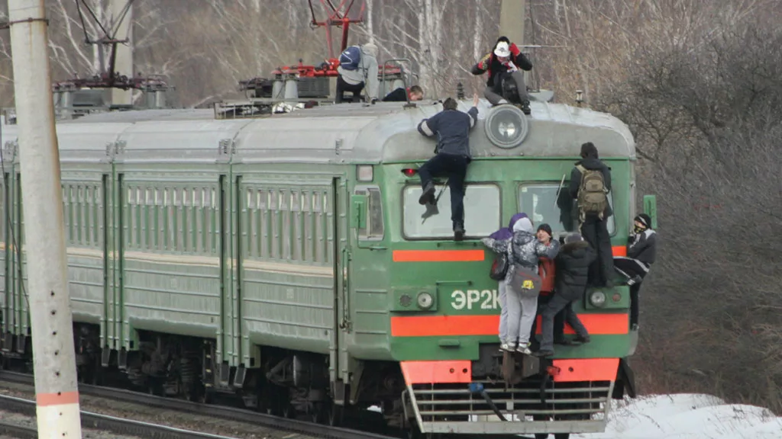
Зацепинг — это способ передвижения на поезде, при котором человек целяется к вагонам снаружи за различные поручни, лестницы, подножки и другие элементы. Зацепер может ехать на крыше, на открытых переходных и тормозных площадках, с боковых или торцевых сторон вагонов.

Slide 4
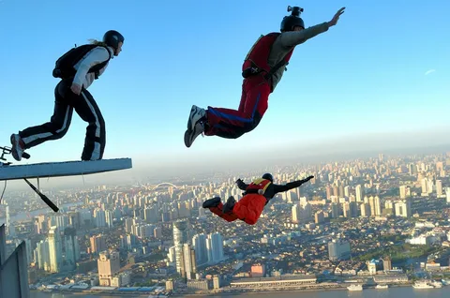
Бейскламбинг – подъем на большую высоту без страховки. Бейсджампинг – прыжки с высоты в несколько сотен метров со специальным парашютом.

Slide 5
Собачий кайф - умышленное перекрытие доступа кислорода к мозгу с целью вызвать кратковременный обморок и состояние эйфории.

Slide 6
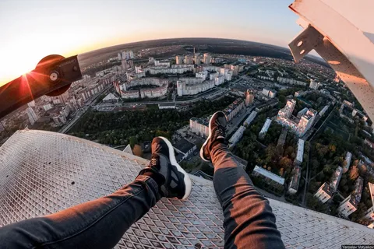
Руффинг – прогулки по крышам, которые зачастую приводят к летальному исходу.

Slide 7
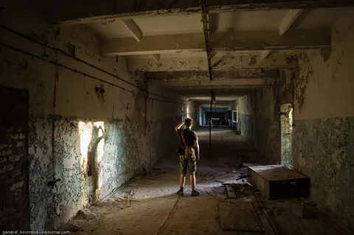
Сталкерство – посещение заброшенных мест.

Slide 8
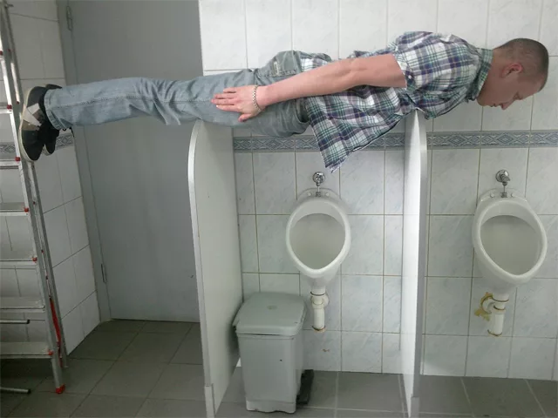
Планкинг – модный флэш-моб, суть которого заключается в том, чтобы лечь в необычном месте лицом вниз и заснять это на видео или фото.

Slide 9
Сниффинг – форма токсикомании, при которой состояние токсического опьянения достигается в результате вдыхания паров химических соединений, используемых в бытовых приборах газа, летучих веществ, входящих в состав освежителей воздуха, дезодорантов, а также выделяемых из горючих жидкостей – бензин, клей.

Slide 10
Буллинг – травля, агрессивное преследование одного из членов коллектива. Атаки часто сопровождаются фото или видео фиксацией.

Slide 11
Кибербуллинг – вид травли с применением Интернет – технологий, включающий оскорбления, угрозы, клевету, компромат и шантаж, с использованием личных сообщений или общественного канала.

Slide 12
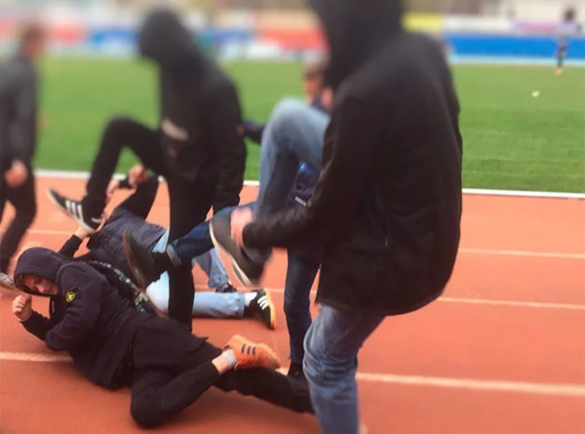
Молодёжные группировки: «Поясни за шмот», «Нижегородский кэжуал», «Сибирский кэжуал» - участники правых радикальных группировок, имеют свой стиль в одежде, избивают за «неправильную» одежду. Начало молодёжное движение берет от скинхедов.

Slide 13
«АУЕ»— «арестантский уклад един» (или «арестантское уркаганское единство») — название и девиз предположительно существующего российского неформального объединения банд, состоящих из несовершеннолетних (подростков, юношей и девушек). Это молодёжное сообщество пропагандирует среди несовершеннолетних воровские понятия российской криминальной среды и тюремные понятия, требует соблюдения «воровского кодекса» со сбором денег на «общак», взамен обещая поддержку и защиту в настоящем и будущем.

Slide 14
Спасибо за внимание!

